Slide 1
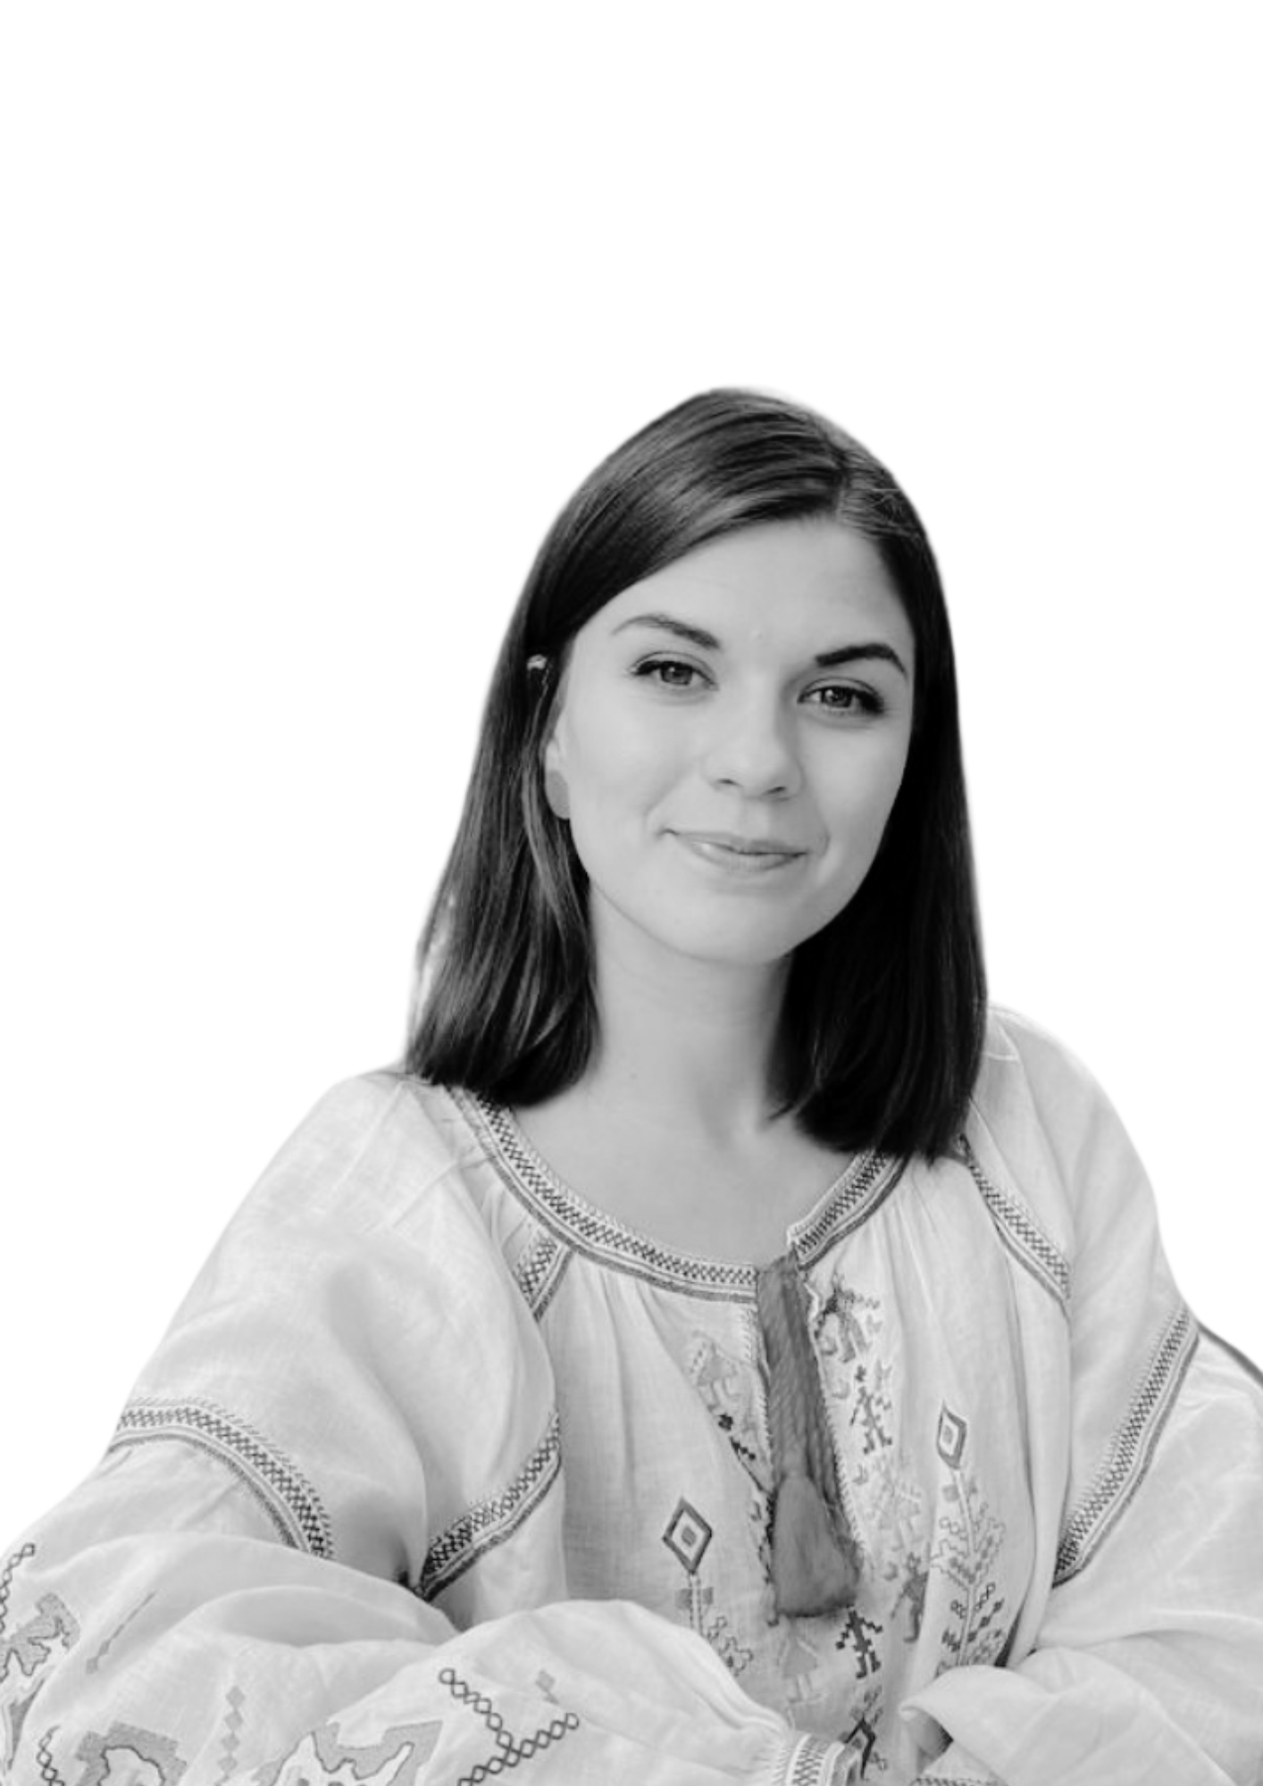
Доброчесність в освіті: від теорії до практики
Слива Людмила,
заступниця керівниці Офісу доброчесності НАЗК.

Slide 2
МІФ 2
МІФ 1
МІФ 3
Доброчесність в нас і так є в положенні про академічну доброчесність. Для школи цього достатньо.
Доброчесність в школі як інституції – це про фінансування
Навчання про доброчесність перевантажить і без того насичений освітній процес

Slide 3
МІФ 1
МІФ 3
Доброчесність в нас і так є в положенні про академічну доброчесність. Для школи цього достатньо.
Доброчесність в школі як інституції – це про фінансування
МІФ 3
МІФ 2
Навчання про доброчесність перевантажить і без того насичений освітній процес

Slide 4
Конвенція Організації Об'єднаних Націй проти корупції (UNCAC) закликає державні освітні програми виховувати нетерпимість до корупції та заохочує країни включати цю тему до шкільних та університетських програм.

Slide 5
Міжнародний досвіт демонструє – більш жорсткі правила і покарання ефективні проти корупції лише в короткостроковій перспективі. Розбудова публічної доброчесності демонструє свою ефективність в довгостроковій перспективі.

Slide 6
Корупція зумовлена соціальними нормами, неформальними правилами, поглядами та переконаннями. Гірше того, поширені очікування щодо корупції можуть призвести до ситуації, коли люди поводяться корумповано, бо вважають, що всі інші корумповані і що не варто поводитися чесно.

Slide 7
50 – 58%
21%
“гроші не пахнуть”
10%
35 – 44%
дали/взяли б хабар
Хоча чинники, що лежать в основі цих відмінностей, неможливо довести, варто зазначити, що Руанда докладає цілеспрямованих зусиль для викладання цінностей і доброчесності в школах.

Slide 8
ТАНЗАНІЯ – 87 МІСЦЕ
КЕНІЯ – 126 МІСЦЕ
УГАНДА – 141 МІСЦЕ
РУАНДА – 49 МІСЦЕ

Slide 9
СОН – 8 ГОД.
ДОРОГА – 30 ХВ.
КУРСИ – 2 ГОД.
ЛИШИЛОСЬ ВСЬОГО 4 ГОДИНИ
ДОМАШНЄ– 3 ГОД.
УРОКИ – 5 ГОД.
ДОРОГА – 30 ХВ.
ПЕРЕРВИ – 1 ГОД.

Slide 10
МІФ 1
МІФ 3
Доброчесність в нас і так є в положенні про академічну доброчесність. Для школи цього достатньо.
Доброчесність в школі як інституції – це про фінансування
МІФ 3
МІФ 2
Навчання про доброчесність перевантажить і без того насичений освітній процес

Slide 11
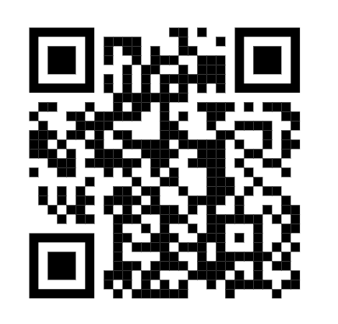
Мета курсу – ознайомити дітей із морально-етичними поняттями. А саме: відповідальність і гідність, людяність і проактивність, рівність і чесність, лідерство і служіння. Це цінності, на яких ґрунтується суспільна доброчесність.

Slide 14
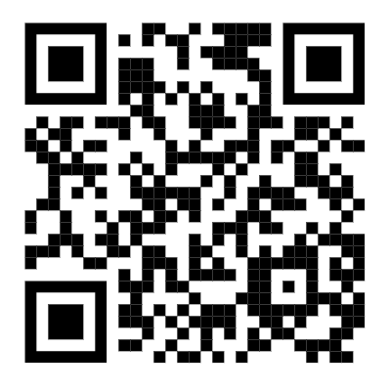
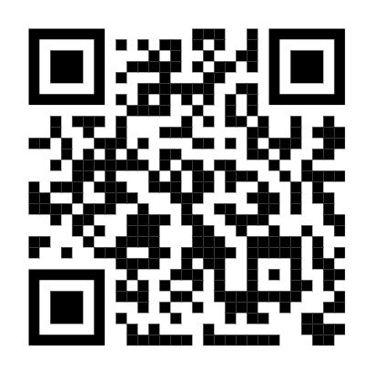
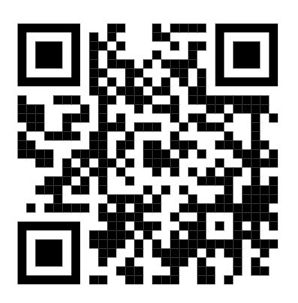

Slide 15
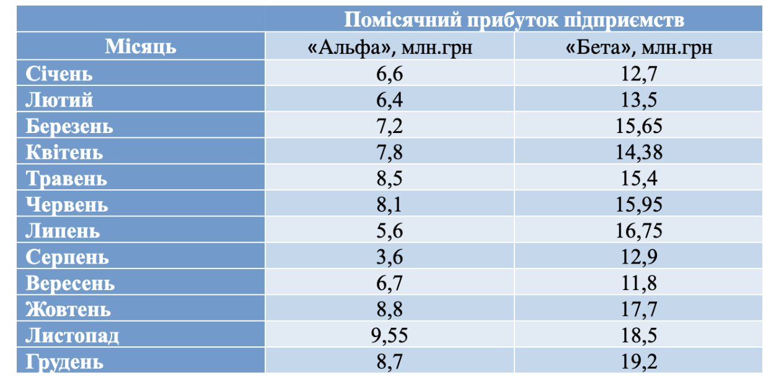
1
Розв’яжіть задачу:
Бюджет міста Х складається на 75% із податкових відрахувань двох великих підприємств «Альфа» і «Бета». У 2022 році дані підприємства отримали прибутки, подані в таблиці. Податок на прибуток підприємств становить 18%. Визначте розмір надходжень до бюджету міста Х від кожного з підприємств.
2
Чи важливо сплачувати податки в повному обсязі і вчасно? Чому?
Уявімо, що підприємство «Альфа» не сплатить податки до бюджету міста за І квартал. Як це вплине на бюджет? Скільки недоотримає бюджет міста Х?
10% з бюджету міста іде на місцеву школу, ще 20% — на оновлення майданчиків у скверах і парків. Скільки недоотримує школа та компанія з благоустрою парків, якщо підтриємство «Бета» не сплачуватиме податки у третьому кварталі?
Як ви гадаєте, чи доброчесно ухилятися від сплати податків? Поясніть свою думку.

Slide 16
1
Чи відомі вам ці компанії? Чи доброчесно вчинили бренди, створюючи дуже подібні логотипи? У чому може бути проблема для бізнесу, для споживачів у такому випадку?

Slide 17
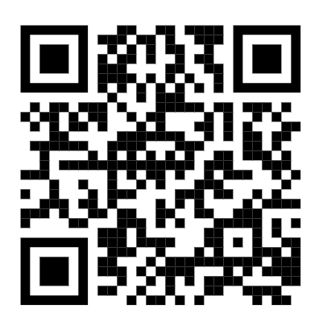
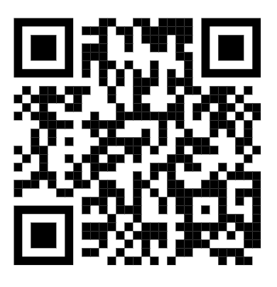
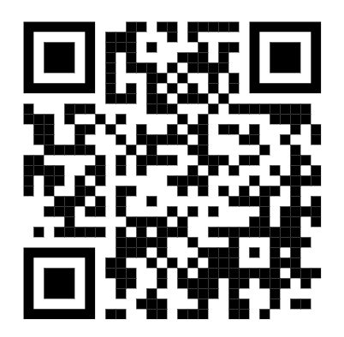
Антикорупційна мафія
Антикорупційний квест
Антикорупційний Що? Де? Коли?

Slide 18
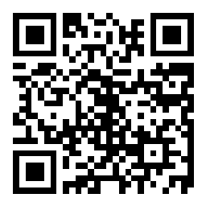
ЗІГРАЄМО?

Slide 19
МІФ 1
МІФ 3
Доброчесність в нас і так є в положенні про академічну доброчесність. Для школи цього достатньо.
Доброчесність в школі як інституції – це про фінансування
МІФ 3
МІФ 2
Навчання про доброчесність перевантажить і без того насичений освітній процес

Slide 20
рекомендації
Методичні рекомендацій для забезпечення прозорості та доброчесності у діяльності закладів загальної середньої освіти.
ОСВІТНІЙ НАВІГАТОР

Slide 21
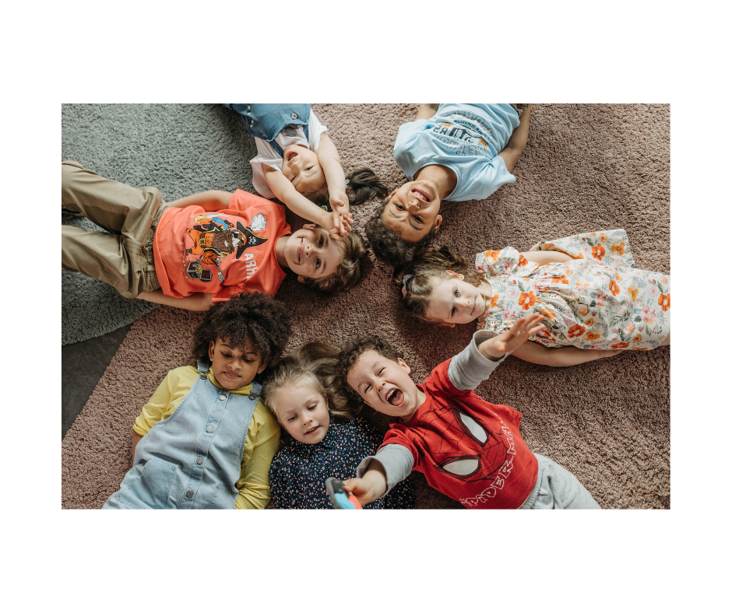
ОСВІТНІЙ НАВІГАТОР
ЛІДЕРСТВО
КОМАНДА
УЧНІВСТВО ТА БАТЬКИ
ОРГАНІЗАЦІЙНІ ПИТАННЯ

Slide 22
ЛІДЕРСТВО
Як бути освітнім управлінцем на засадах лідерства?
Як спроєктувати майбутнє закладу освіти?
Як скласти стратегію та план роботи школи?
Як зробити діяльність директорів та директорок шкіл більш ефективною?
Як підсилити навички управління своє командою та вплинути на ефективність роботи вашого персоналу?

Slide 23
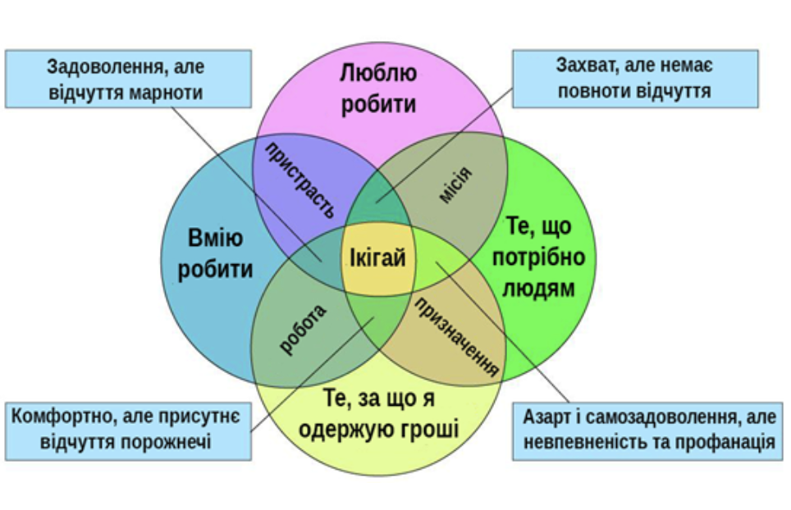
Практична порада №1
Подумайте над тим, який Ваш власний ікіґай та запропонуйте Вашій команді зробити те ж.

Slide 24
КОМАНДА
Як створити команду сучасних творчих та креативних педагогів?
Як підвищити спроможність педагогічного колективу?
Підвищення кваліфікації, атестація та сертифікація - нові можливості й свобода вибору чи нові виклики? Що робити директору? Що мотивує педагогів до професійної діяльності? Що повинен знати директор?

Slide 25
Практична порада №2
Не пошкодуйте часу визначенню цінностей ВЛАСНОГО навчального закладу, спільно з командою. Цінності – це магніт для «ВАШИХ» людей

Slide 26
УЧНІВСТВО
ТА БАТЬКИ
Як налагодити комунікацію дорослих та дітей в школі? Які правила екологічного вирішення конфліктів?
Як сформувати потужне учнівське самоврядування і бути партнерами з учнівством?
Як втілити етичні стандарти на практиці? Для чого вони школі?

Slide 27
Практична порада №3
Використовуйте позитивне підкріплення – наприклад “Долоньку щедрості”. За кожну свою перемогу (будь-якого масштабу) учень або учениця отримує “Долоньку”. Після цього її можна обміняти на бонуси, запропоновані адміністрацією закладу освіти.

Slide 28
ОРГАНІЗАЦІЙНІ
ПИТАННЯ
Як систематизувати шкільну документацію?
Як організувати дистанційне навчання в школі?
Як забезпечити функціонування шкільного сайт та інших ресурсів.
Як сформувати культуру академічної доброчесності.
Що таке фінансова автономія?
Як знайти кошти на потреби вашої школи?

Slide 29
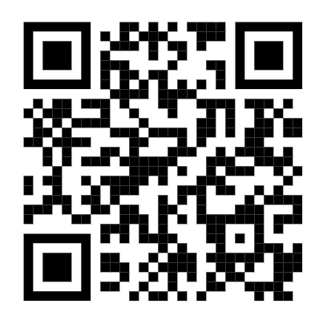
рекомендації
ОСВІТНІЙ НАВІГАТОР

Slide 30
МІФ 1
МІФ 3
Доброчесність в нас і так є в положенні про академічну доброчесність. Для школи цього достатньо.
Доброчесність в школі як інституції – це про фінансування
МІФ 3
МІФ 2
Навчання про доброчесність перевантажить і без того насичений освітній процес

Slide 31
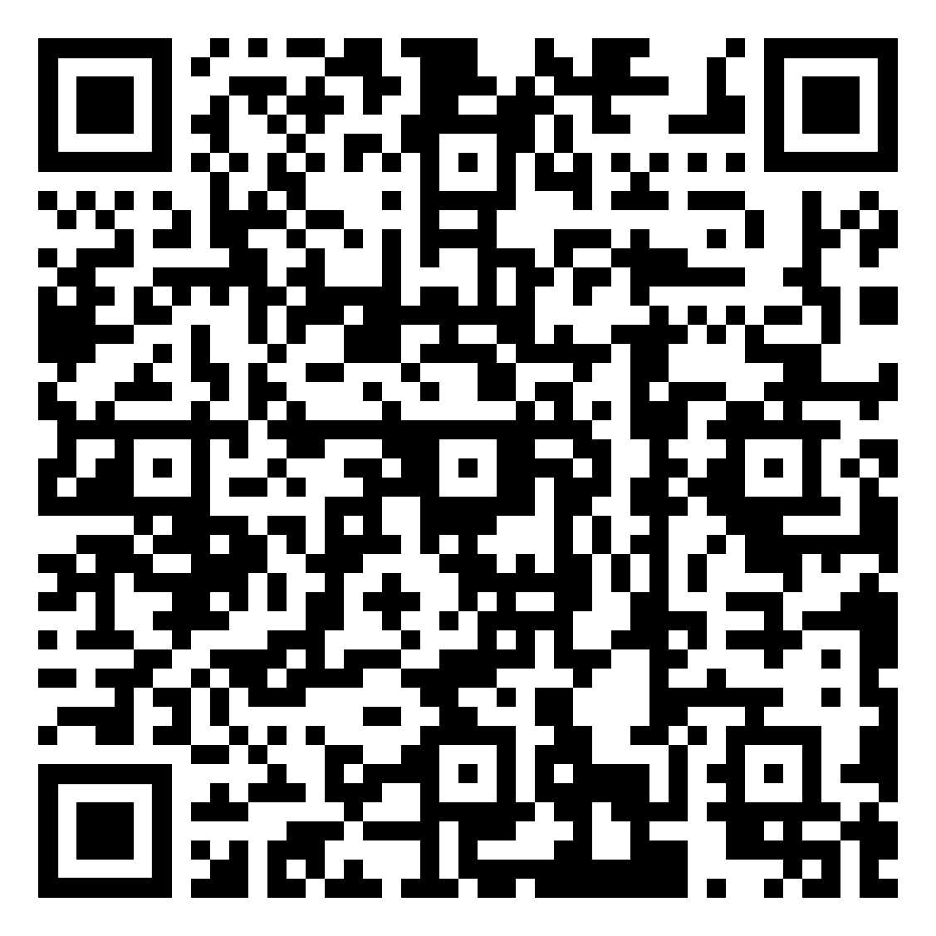
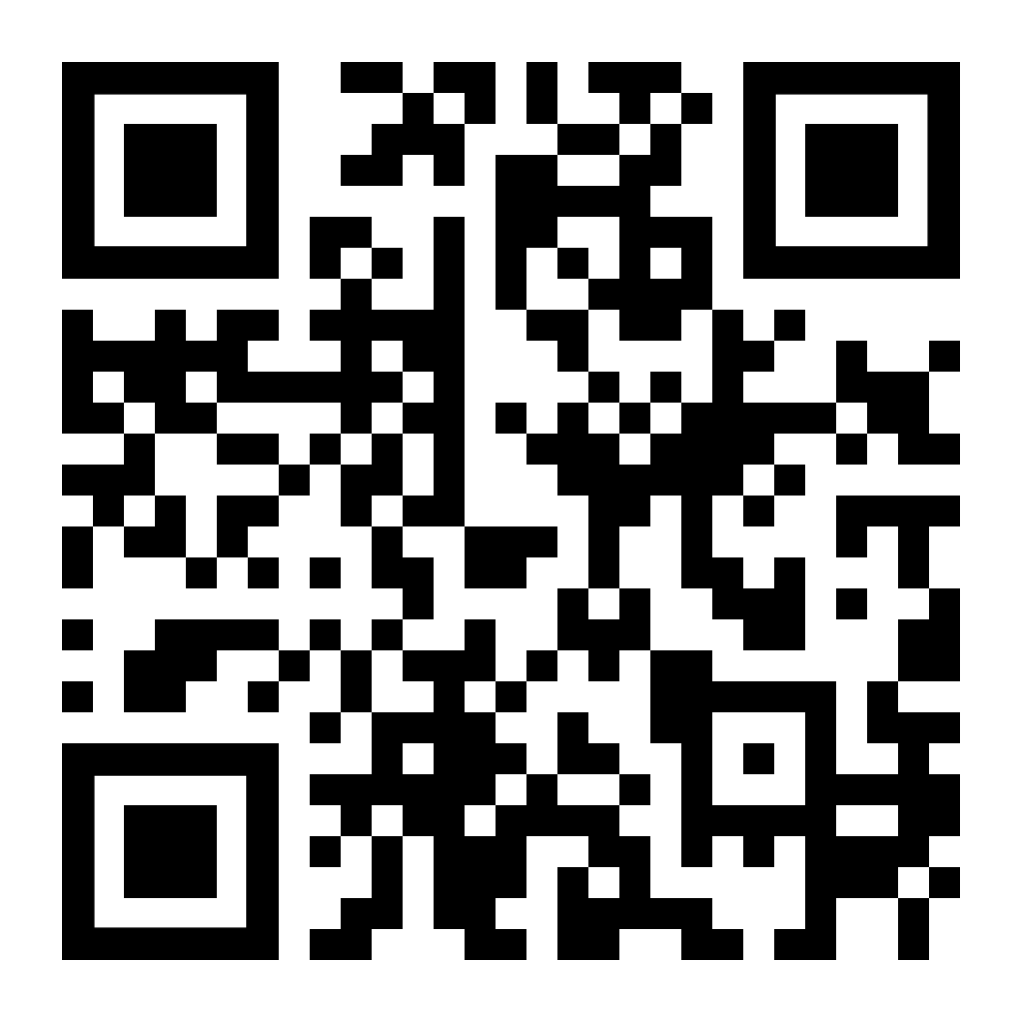
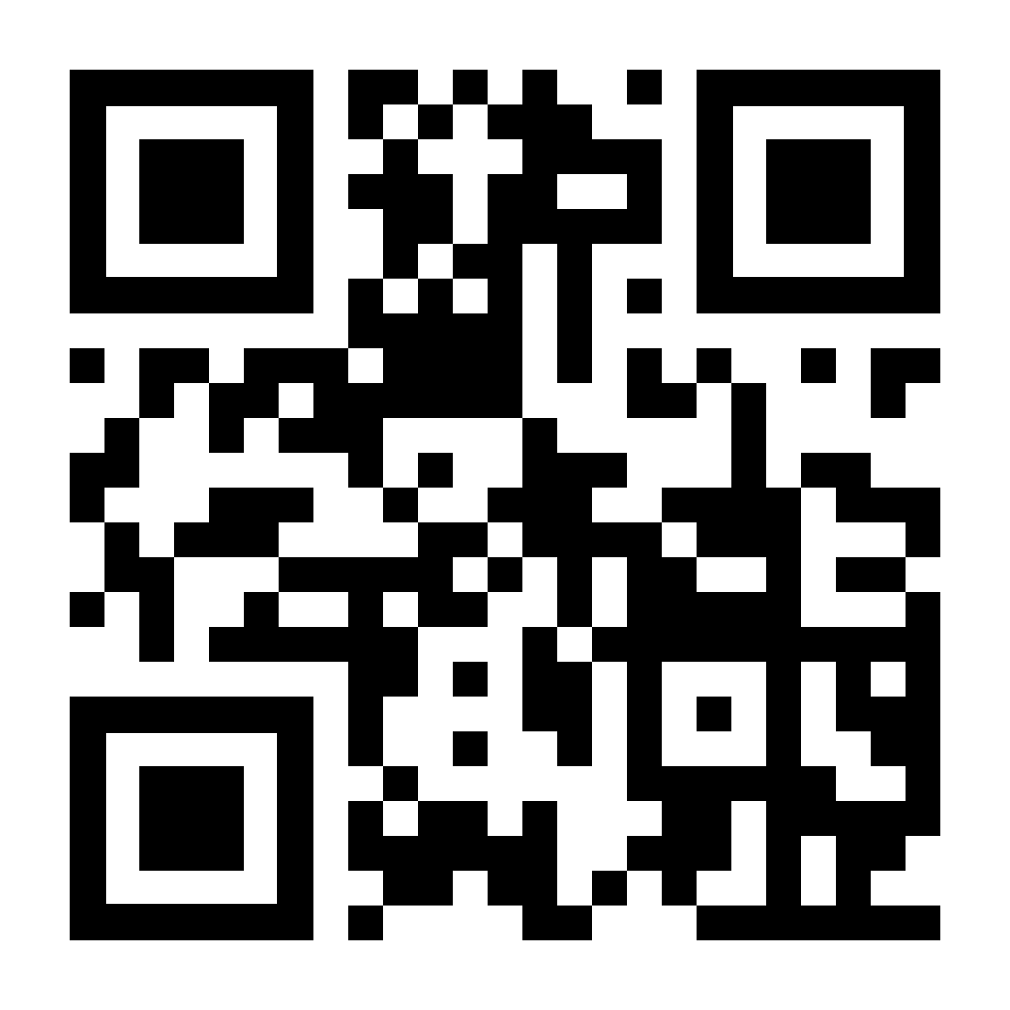
ДОЛУЧИТИСЬ ДО СПІЛЬНОТИ
FACEBOOK ОФІСУ ДОБРОЧЕСНОСТІ НАЗК
НАВЧАЛЬНА ПЛАТФОРМА

